Slide 1







PIEDALIES MŪSU
PASĀKUMĀ ViN23
IETVAROS
APVĀRSNIS
EIROPA
SNIEGTĀS
IESPĒJAS
21.feb.
10:00 – 13:00
#VIN2023
#vidzememainās
#improvizācija
#inovācija
10:00 – 10:15
10:15 – 10:35
10:35 – 10:50
10:50 – 11:05
11:05 – 11:20
11:20 – 11:35
11:35 – 11:55
11:55 – 12:10
12:10 – 12:30
12:30 – 12:50
IESKATS ES PROGRAMMĀ #APVĀRSNIS EIROPA
IESKATS JURIDISKOS UN FINANŠU JAUTĀJUMOS
PAR PROGRAMMU MARIJAS SKLODOVSKAS KIRĪ AKTIVITĀTĒM
IESKATS 4. KLASTERĪ – DIGITĀLĀ JOMA, RŪPNIECĪBA UN KOSMOSS
IESKATS 6. KLASTERĪ – DABAS RESURSI, BIOEKONOMIKA, PĀRTIKA
IESKATS 2. KLASTERĪ – KULTŪRA, JAUNRADE UN IEKĻAUJOŠA SABIEDRĪBA
IESKATS EIROPAS INOVĀCIJU PADOMĒ
EIROPAS PARTNERĪBAS INNOVATIVE SME / EUROSTARS
FIT-4-NMP PIEDĀVĀTAIS ATBALSTS DALĪBAI «APVĀRSNIS EIROPĀ»
«EIT FOOD» SNIEGTĀS IESPĒJAS

Slide 2

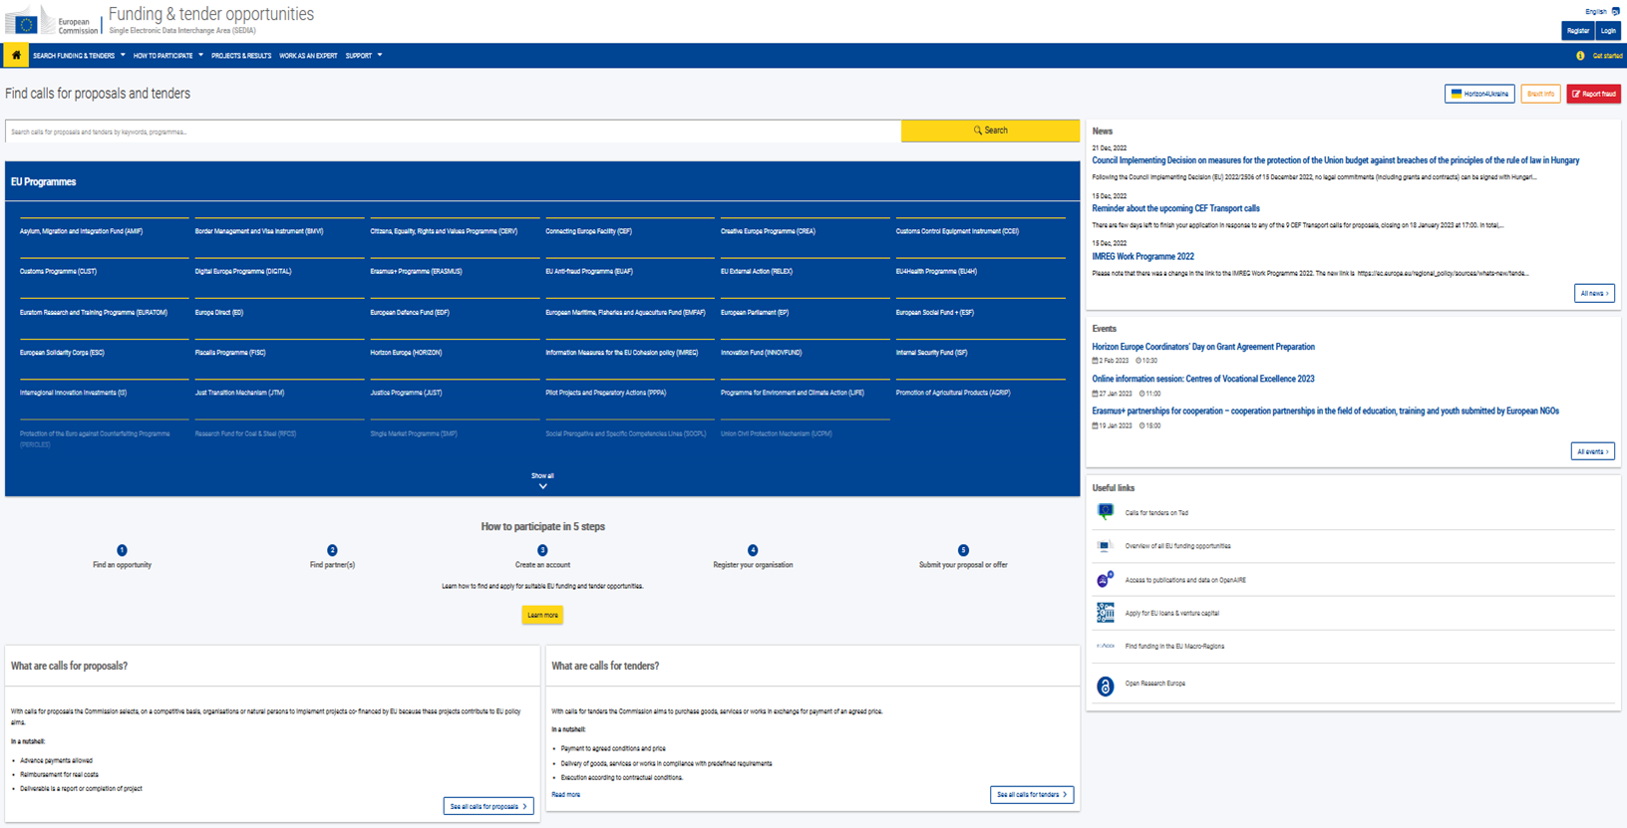
Ieskats juridiskos un finanšu jautājumos
ES PĒTNIECĪBAS UN INOVĀCIJU ATBALSTA PROGRAMMĀ
#APVĀRSNIS EIROPA
1.1.1. specifiskā atbalsta mērķa "Palielināt Latvijas zinātnisko institūciju pētniecisko un inovatīvo kapacitāti un spēju piesaistīt ārējo finansējumu, ieguldot cilvēkresursos un infrastruktūrā« 1.1.1.5. pasākuma "Atbalsts starptautiskās sadarbības projektiem pētniecībā un inovācijās" 1.kārtas, projekta Nr.1.1.1.5/17/I/001 “Atbalsts starptautiskās sadarbības projektu izstrādei un īstenošanai” ietvaros

Slide 3
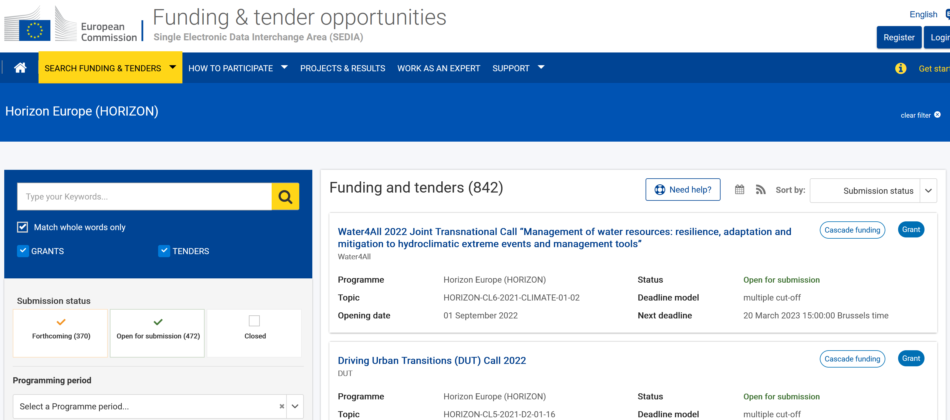
Konkursi… kur meklējami?
1.1.1. specifiskā atbalsta mērķa "Palielināt Latvijas zinātnisko institūciju pētniecisko un inovatīvo kapacitāti un spēju piesaistīt ārējo finansējumu, ieguldot cilvēkresursos un infrastruktūrā« 1.1.1.5. pasākuma "Atbalsts starptautiskās sadarbības projektiem pētniecībā un inovācijās" 1.kārtas, projekta Nr.1.1.1.5/17/I/001 “Atbalsts starptautiskās sadarbības projektu izstrādei un īstenošanai” ietvaros

Slide 4
Kas var piedalīties un kā ?
Juridiskas personas (Augstskolas, Zinātniskie Institūti, individuālais komersants, MVU-mazie un vidējie uzņēmumi, lielie uzņēmumi, akciju sabiedrības, ministrijas, nevalstiskas organizācijas, asociācijas, biedrības, nodibinājumi u.c.)
Konsorcijā - Projektā, iespējamās lomas projektā:
Kā koordinators projekta iesniedzējs- galvenais partneris;
Kā partneris projekta konsorcijā, līdzdarbojas pieteikuma
izstrādāšanā.
Individuāli – personīgi kā projektu vērtētājs, piereģistrējoties un gaidot uzaicinājumu no EK.
1.1.1. specifiskā atbalsta mērķa "Palielināt Latvijas zinātnisko institūciju pētniecisko un inovatīvo kapacitāti un spēju piesaistīt ārējo finansējumu, ieguldot cilvēkresursos un infrastruktūrā« 1.1.1.5. pasākuma "Atbalsts starptautiskās sadarbības projektiem pētniecībā un inovācijās" 1.kārtas, projekta Nr.1.1.1.5/17/I/001 “Atbalsts starptautiskās sadarbības projektu izstrādei un īstenošanai” ietvaros

Slide 5
Finansējuma atbalsta intensitāte no EK
Pētniecības un inovācijas aktivitāte (RIA)100%;
Inovācijas aktivitāte (IA) 70% ( izņemot bezpeļņas juridisku personu, likme apmērā līdz 100%);
Koordinācijas un atbalsta aktivitāte (CSA)100%;
u.c.
1.1.1. specifiskā atbalsta mērķa "Palielināt Latvijas zinātnisko institūciju pētniecisko un inovatīvo kapacitāti un spēju piesaistīt ārējo finansējumu, ieguldot cilvēkresursos un infrastruktūrā« 1.1.1.5. pasākuma "Atbalsts starptautiskās sadarbības projektiem pētniecībā un inovācijās" 1.kārtas, projekta Nr.1.1.1.5/17/I/001 “Atbalsts starptautiskās sadarbības projektu izstrādei un īstenošanai” ietvaros

Slide 6
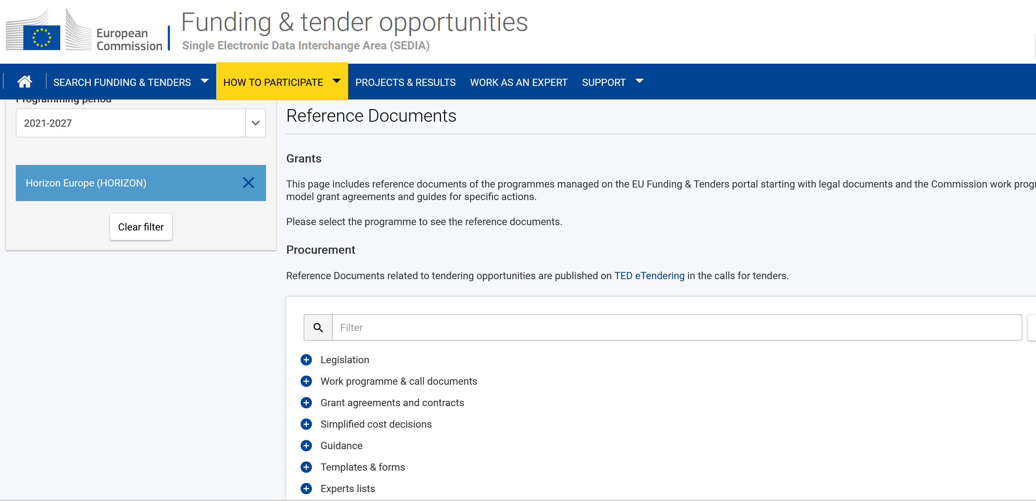
Konkursu un dalības saistošā dokumentācija
1.1.1. specifiskā atbalsta mērķa "Palielināt Latvijas zinātnisko institūciju pētniecisko un inovatīvo kapacitāti un spēju piesaistīt ārējo finansējumu, ieguldot cilvēkresursos un infrastruktūrā« 1.1.1.5. pasākuma "Atbalsts starptautiskās sadarbības projektiem pētniecībā un inovācijās" 1.kārtas, projekta Nr.1.1.1.5/17/I/001 “Atbalsts starptautiskās sadarbības projektu izstrādei un īstenošanai” ietvaros

Slide 7
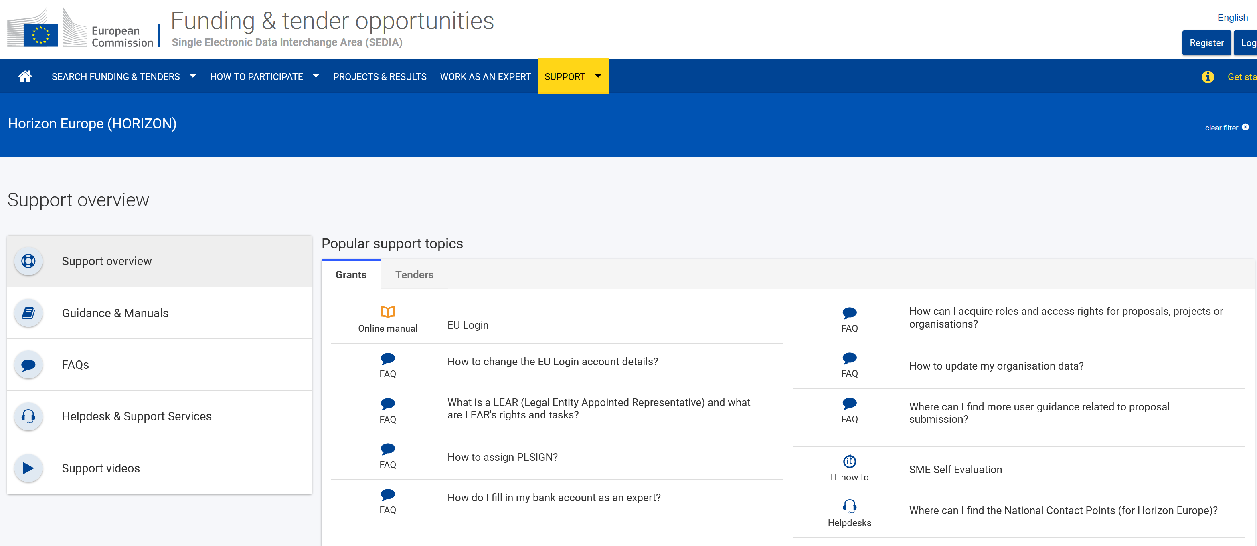
Portāla lietošanas atbalsts
1.1.1. specifiskā atbalsta mērķa "Palielināt Latvijas zinātnisko institūciju pētniecisko un inovatīvo kapacitāti un spēju piesaistīt ārējo finansējumu, ieguldot cilvēkresursos un infrastruktūrā« 1.1.1.5. pasākuma "Atbalsts starptautiskās sadarbības projektiem pētniecībā un inovācijās" 1.kārtas, projekta Nr.1.1.1.5/17/I/001 “Atbalsts starptautiskās sadarbības projektu izstrādei un īstenošanai” ietvaros

Slide 8
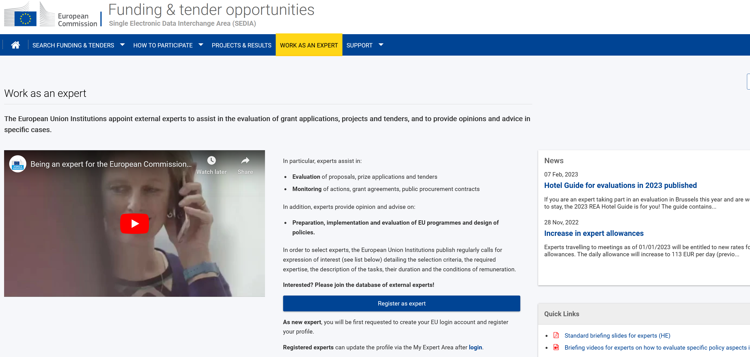
Esi eksperts !
1.1.1. specifiskā atbalsta mērķa "Palielināt Latvijas zinātnisko institūciju pētniecisko un inovatīvo kapacitāti un spēju piesaistīt ārējo finansējumu, ieguldot cilvēkresursos un infrastruktūrā« 1.1.1.5. pasākuma "Atbalsts starptautiskās sadarbības projektiem pētniecībā un inovācijās" 1.kārtas, projekta Nr.1.1.1.5/17/I/001 “Atbalsts starptautiskās sadarbības projektu izstrādei un īstenošanai” ietvaros

Slide 9
Aicinu Jūs kontaktēties ar NKP komandu, lai izdodas maksimāli efektīvi izmantot Apvārsnis Eiropa piedāvātās iespējas zvani, raksti vai nāc ciemos uz Smilšu ielu 8, Rīgā
INGA ŠĪRANTE
Latvijas zinātnes padomes,
Apvārsnis Eiropa programmas Nacionālā kontaktpunkta,
Vecākā eksperte
Mob. tālr. 26337060
E-pasts inga.sirante@lzp.gov.lv
1.1.1. specifiskā atbalsta mērķa "Palielināt Latvijas zinātnisko institūciju pētniecisko un inovatīvo kapacitāti un spēju piesaistīt ārējo finansējumu, ieguldot cilvēkresursos un infrastruktūrā« 1.1.1.5. pasākuma "Atbalsts starptautiskās sadarbības projektiem pētniecībā un inovācijās" 1.kārtas, projekta Nr.1.1.1.5/17/I/001 “Atbalsts starptautiskās sadarbības projektu izstrādei un īstenošanai” ietvaros

